Slide 1
Paper Share
刘泽宇
中国科学院深圳先进技术研究院
2022.08.31

Slide 2
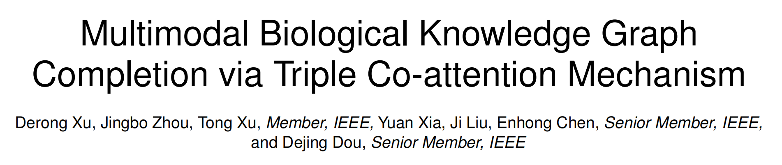

Slide 3
Intro
图嵌入方法已经被证明是有效的KG补全方法，但主要关注KG中的结构化知识，缺乏考虑BKG中其他模式数据，如分子结构和实体的文本描述。
现有一些研究关注实体图像和文本描述来提取知识表示。然而，由于这些方法是为图像和文本设计的，它们不能捕捉到BKG中分子、文本描述和结构化知识之间潜在的共同语义特征，导致实验结果较差。
为此，我们提出了一种专为多通道BKG补全而设计的三重共同注意多通道嵌入(CamE, Co-attention multimodal Embedding)框架。

Slide 4
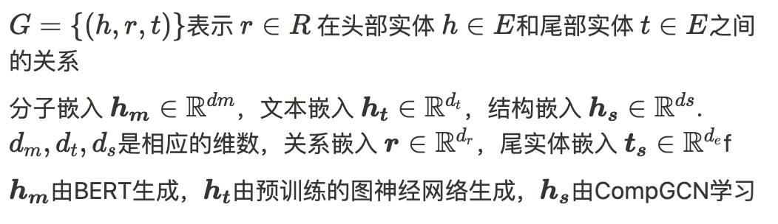
Preliminaries

Slide 5
TCA Operator
TCA算子将来自不同模态的特征向量作为输入，并将它们投影到一个融合的向量表示中。
TCA算子采用三重亲和力矩阵来共同学习两个通道输入之间的重要信息。其中一种是以两个通道数据作为输入的共亲和力矩阵(co-affinity matrix)。另外两个是内亲和力矩阵(intra-affinity matrix)，输入来自每种模式，但具有不同的非线性映射函数。共亲和力和内亲和力矩阵共享部分参数，以将表示限制到相同的子空间。通过这种方式提取两个输入通道向量之间相互促进的共同注意特征，同时提取它们各自的注意内特征。
Notes:
共同注意机制[16]是为以图像和问题为输入的视觉问题回答任务而设计的。
据我们所知，我们是第一个使用共同注意机制来解决多模式KG完成任务的人。
由于KG完成任务的输入是嵌入KG的实体向量(而不是问题和图像的矩阵)，现有的共同注意机制不适合直接应用于包括分子图和文本描述在内的多通道数据。
将来自不同模态的特征向量作为输入，并将它们投影到一个融合的向量表示中。

Slide 6
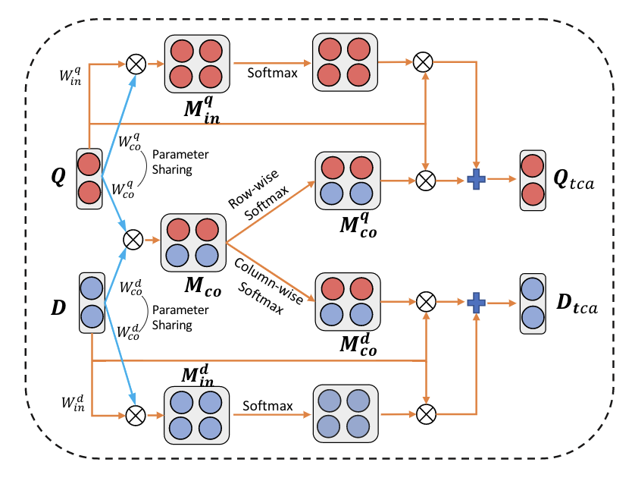
TCA Operator
Notes:
给定两个输入矩阵Q、D

Slide 7
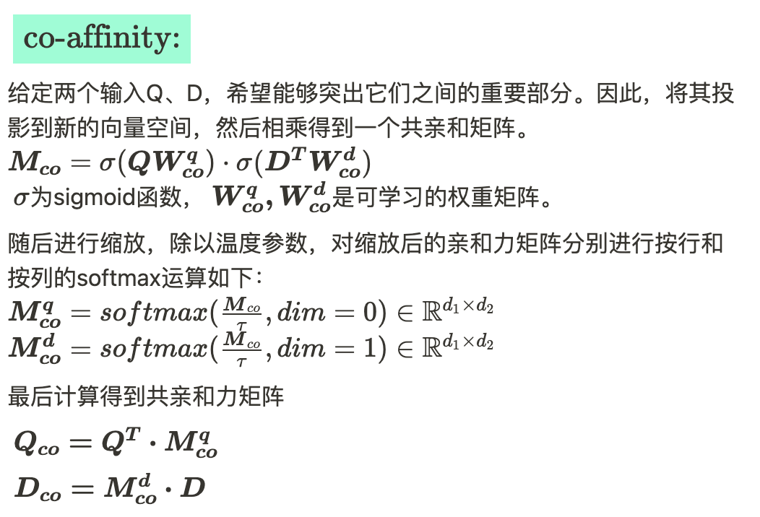
TCA Operator
Notes:
最后，将原始的两个向量Q和DARE分别乘以缩放的亲和度矩阵：
其中，Qco和Dco1表示通过共同亲和力矩阵学习的两个通道的共同注意。

Slide 8
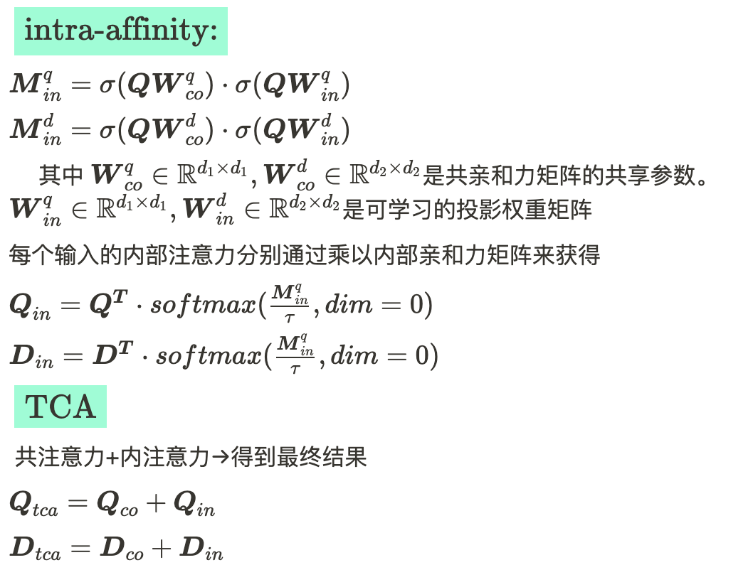
TCA Operator

Slide 9
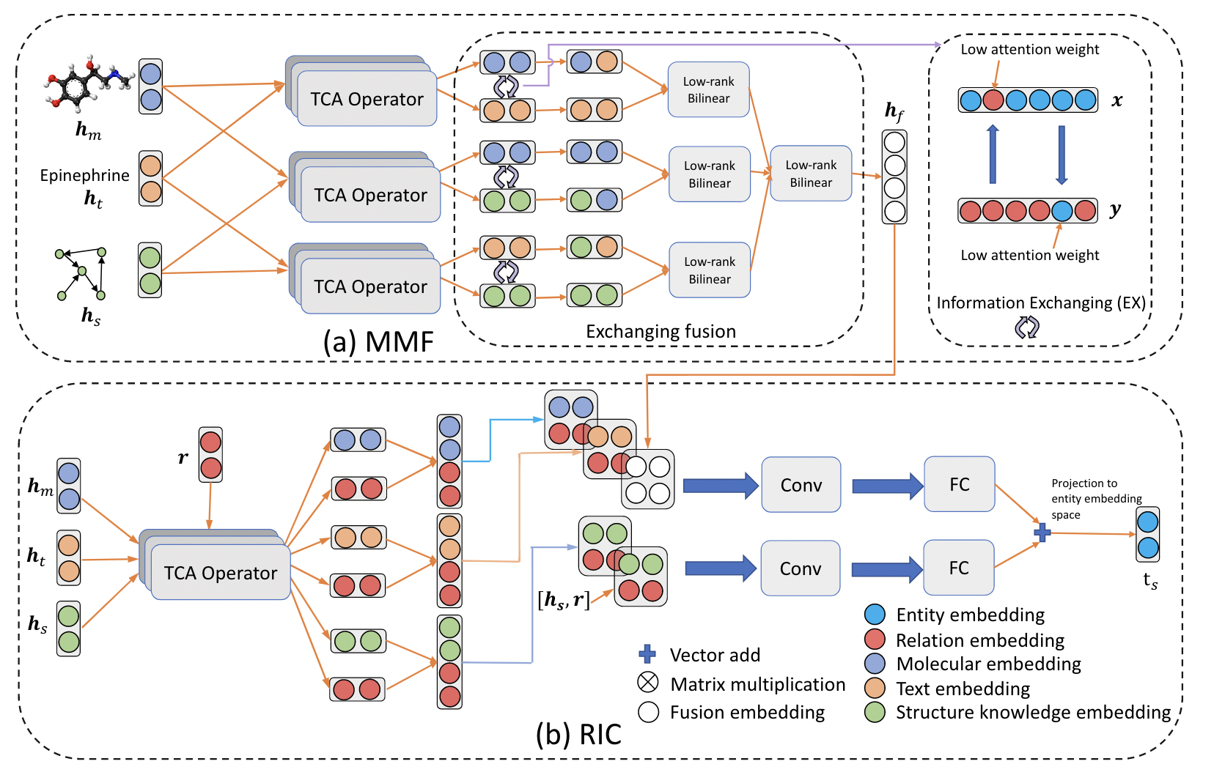
CamE

Slide 10
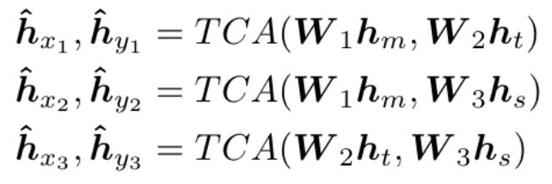
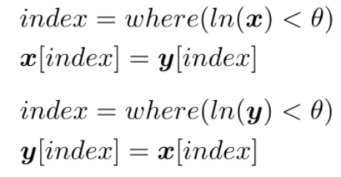
MMF
MMF（Multimodal TCA Fusion Module）的目标是将来自多个单峰表示的异质数据集成到一个联合表示中，考虑到分子嵌入、文本嵌入和结构化嵌入，MMF旨在增强以不同形式出现的语义信息。
MMF主要包括两个步骤：
(1)成对TCA匹配：将所有通道两两输入进TCA算子，捕捉两个通道之间的共同语义特征。
(2)信息交换融合：对于特征中不重要的部分(即注意力权重较小的位置)，将其替换为另一种通道的信息。
Notes:
1)多通道TCA融合模块(MMF)；2)关系感知交互式TCA模块(RIC)

Slide 11
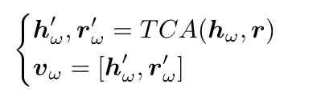
RIC
通过TCA算子建立实体向量和关系向量之间的相互影响关系，保证实体嵌入中的所有元素都可能与关系嵌入中的所有元素发生联系。

Slide 12
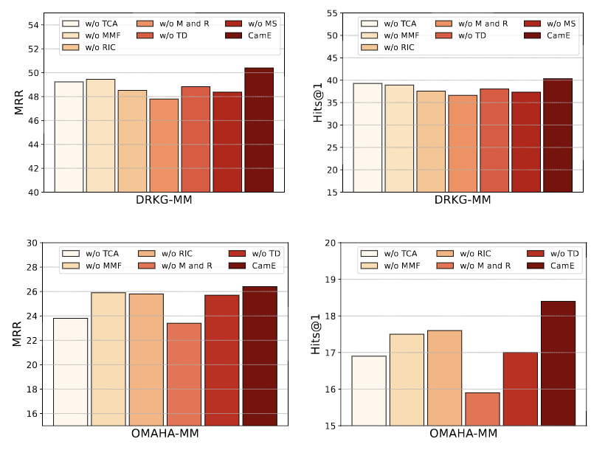
消融研究
Notes:
消融研究：
- w/o TCA：在没有三重共注意算子的情况下。
- ·w/o MMF：在没有多模式融合组件的情况下。MMF被简单的乘法取代。
- ·w/o RIC：没有多峰实体和关系之间的交互。
- ·w/o M和R：没有MMF和RIC。REST结构只是堆叠额外的多模信息。
- ·w/o TD：没有文本描述的信息。注意到，我们的方法可以随着模式数的增加而扩展或压缩。
- ·w/o MS：没有KG中化合物的分子结构信息。
单独删除重要成分后，两个数据集的预测性能都降低了。如果同时去除MMF和RIC(即w/o M和R)，则性能显著降低

Slide 13
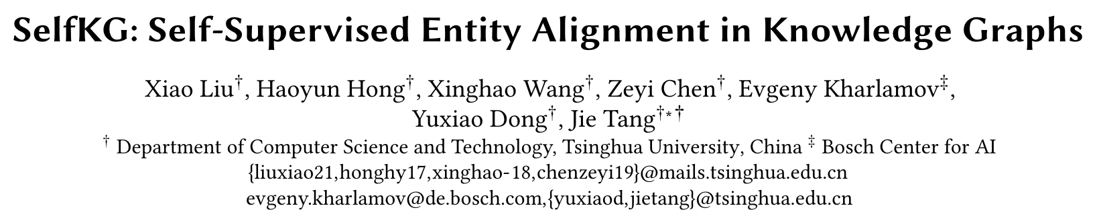
WWW-2022

Slide 14
Intro
现有的基于表示学习的对齐方法在很大程度上依赖于人工标注提供的监督，对于大规模KG而言，易产生偏差，且成本高。
在嵌入空间中，将对齐的实体拉得更近，将不同的实体推得更远。现有大部分研究中，对于KG中的每个实体，在训练时，其负对是通过从其他KG中随机采样实体而形成的，同时排除基本事实。如果没有监督，隐式对齐的实体很可能被采样为负对，从而破坏训练(即碰撞)。
对此，本文提出了三种方法避免这些缺点：
1)相对相似性度量，2)自负采样，3)多负队列。
Notes:
提出了相对相似性度量(RSM)的概念，实现了自监督学习的目标。
为了解决标签感知的负采样监督和无负采样的假负样本冲突之间的两难问题，SelfKG进一步提出了自负采样策略，

Slide 15
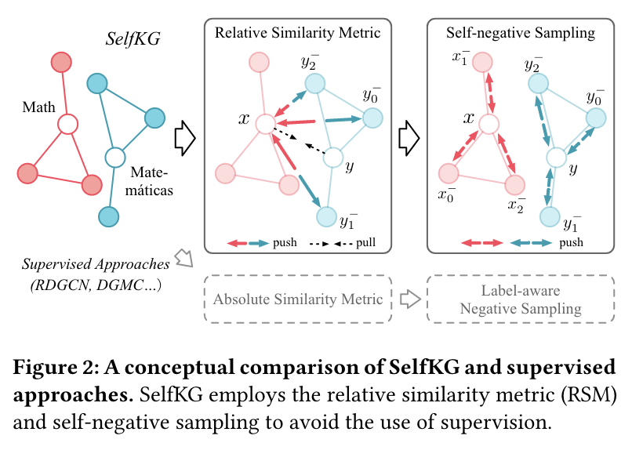
将随机抽样的(负)对推远比将对齐的(正)对拉近可以使训练受益更大。
随着负样本数量的增加，自监督损失误差项衰减得更快，即大量的负样本有利于Self-KG
RSM的核心思想是，不直接将对齐的实体在嵌入空间中拉得更近，而是将未对齐的负对推得更远，从而避免使用正对的监督信息。
自负采样，即对于KG中的每个实体，通过直接从同一KG中采样实体来形成其负对。
多负队列，将MoCo扩展到两个负对队列，实现对大量负对样本的有效使用。
Notes:
常用的选取负对的方法是从KG1中选取一个，再从KG2中随机抽取一个实体，可能产生碰撞。
经过实验和理论证明发现：
将随机抽样的(负)对推远比将对齐的(正)对拉近可以使训练受益更大
随着负样本数量的增加，自监督损失误差项衰减得更快，即大量的负样本有利于自kg

Slide 16
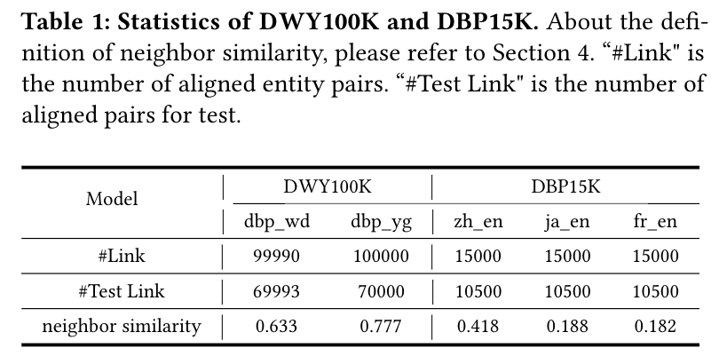
Datasets
DWY100K是单语言数据集，DBP15K是多语言数据集。

Slide 17
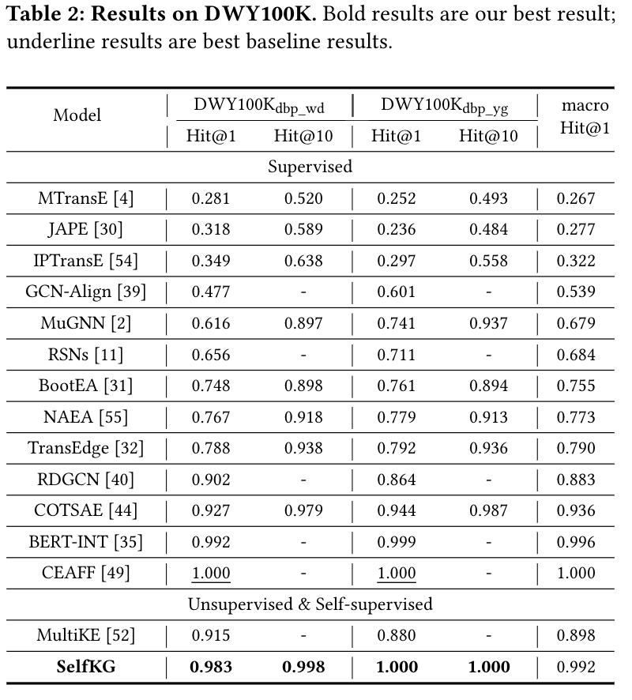
除了有监督的CEAFF和BERT-INT，SelfKG优于其他监督和无监督模型。
在DWY100Kdbp_yg数据集上， SelfKG达到如此高的精度的原因是其对齐实体对的名称分别具有很大的相似性，这使此数据集更容易。
对于像DWY100K这样的单语数据集，监督对实体对齐不是很必要。

Slide 18
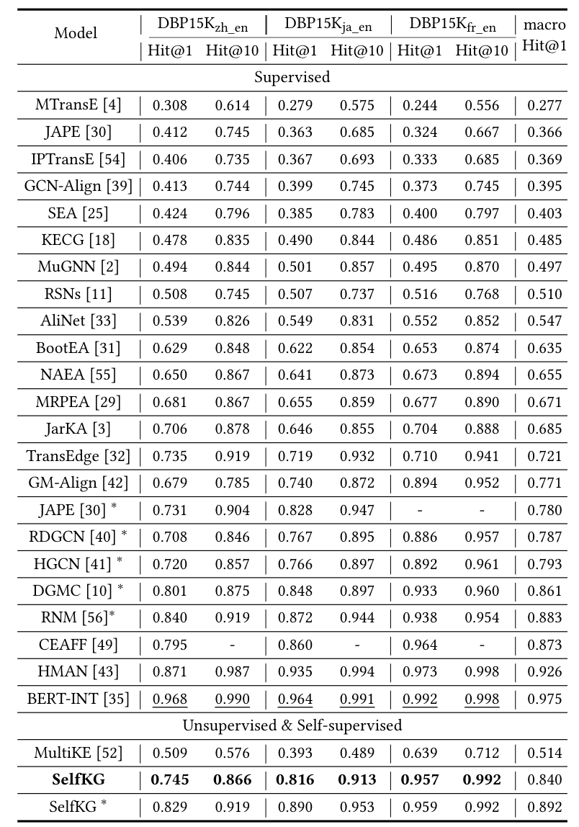
SelfKG效果仅次于CEAFF、HMAN、BERT-INT。
zh_en得分最低，ja_en居中，fr_enis得分最高。zh_en具有最高的邻居相似度。这一发现表明，性能的差异可以主要归因于多语言设置带来的挑战，而不是结构相似性。

Slide 19
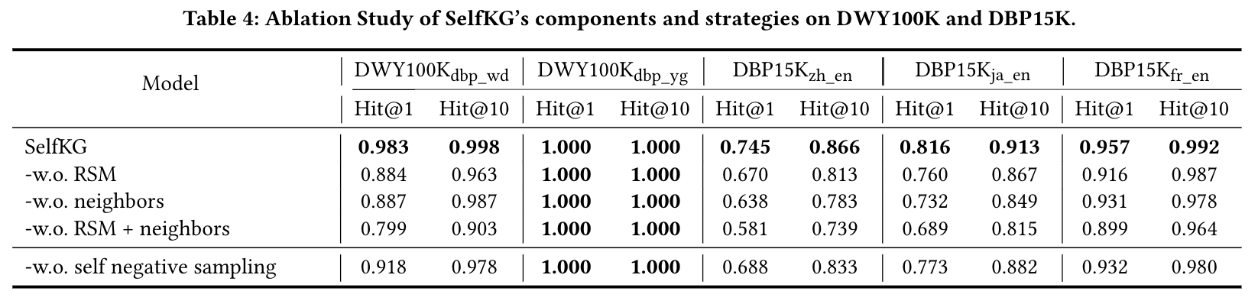
消融研究
LaBSE从我们的RSM中获得了很大的好处，在dwy100kdbp_wd上获得了超过10%的增益，在DBP15K上获得了大约5%的增益。临域聚合器的使用提高了SelfKG在两个数据集上的表现，这表明引入邻居信息的重要性。对SelfKG进行自负采样，可以带来2-7%的增益。

Slide 20
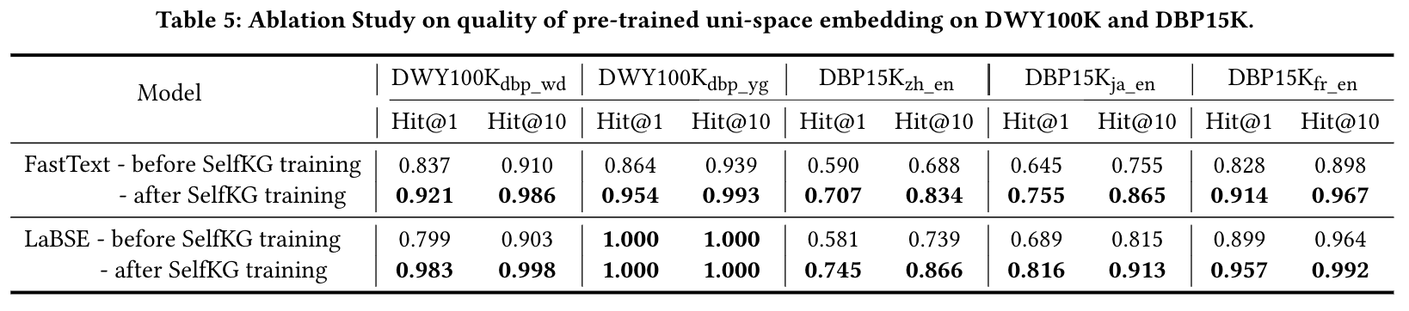
预训练单词嵌入方式对嵌入效果的影响
首先，比较了FastText嵌入和不训练的结果，表5中训练后的结果一致地比训练前提高了8.5%-17.2%。这些结果也优于以前的所有非监督基线，表明了SelfKG在任何嵌入初始化中的有效性。第二，将FastText结果与LaBSE结果进行比较，我们还证实，与FastText词嵌入相比，像LaBSE这样更强的预训练语言模型将提高SelfKG的性能。
Notes:
我们展示了“-w.o. RSM +邻居”(即。自体体重训练前的LaBSE (SelfKG训练前的LaBSE)可以显著提高6.4% ~ 28.2%，证明了该方法的有效性

Slide 21
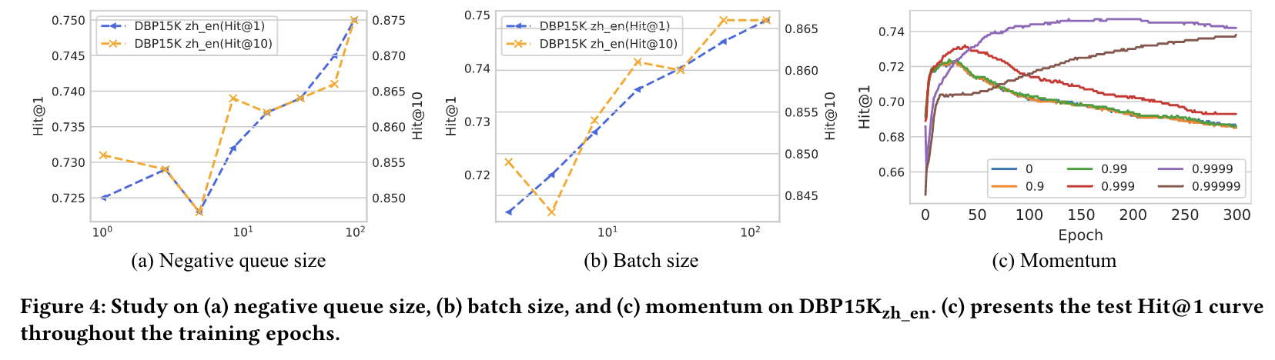
超参数的影响
SelfKG的主要超参数是
1)负队列大小和批处理大小(它们会影响负样本的容量)，
2)动量系数m，它控制着SelfKG的训练稳定性。
Notes:
图（a）：批处理大小固定为64，我们改变负队列的大小，并得出图4中的曲线。队列大小在$10^0 -10^1$之间时，性能提升不明显;但是当它增长到$10^2$时，改进变得显著。
图（b）:长度固定为64，随着批量大小的增加，性能提升在$10^1-10^2$之间更加稳定。
图（c）:适当的大值，如0.9999，通常对SelfKG更好。此外，一个属性对于更好的训练稳定性也至关重要(参见图4)。小动量会导致更快的收敛，但也会导致表示崩溃和随之而来的较差的性能。一个太大的动力(例如， 0.99999)收敛速度太慢

Slide 22
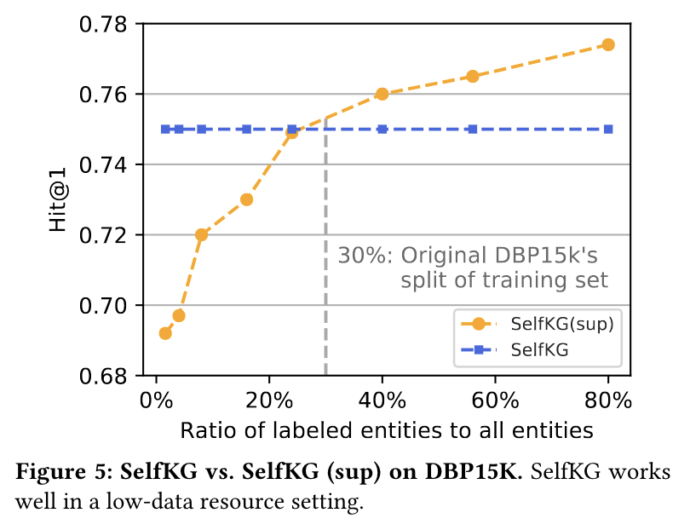
SelfKG vs Sup-SelfKG
从数据集中选取部分样本作为标签进行训练，形成有监督的SelfKG(sup)。当使用少于25%的标记实体数量时，SelfKG的性能远远优于SelfKG (sup)，这证明了SelfKG在低监督数据资源设置中的有效性。
Notes:
使用25%的标记实体时，SelfKG与SelfKG (sup)大致相当，这与我们在上述初步实验中的观察结果相符。当使用少于25%的标记实体数量时，SelfKG的性能远远优于SelfKG (sup)，这证明了SelfKG在低监督数据资源设置中的有效性

Slide 23
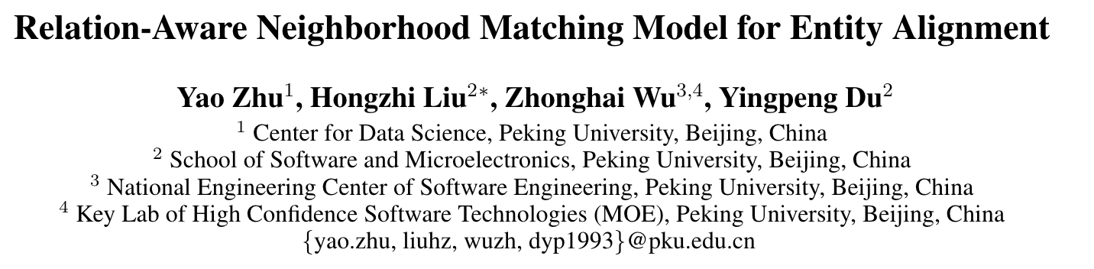
AAAI-2021

Slide 24
Intro
关系对齐可以帮助发现实体对齐，另一方面，实体对齐也可以辅助关系对齐任务。具体而言，实体对齐可以根据相邻实体和链接关系进行推断，而关系对齐可以根据连接的头尾实体进行推断。
然而，现有方法较少关注实体对齐和关系对齐之间的正向交互作用。因此，本文提出了一种基于关系感知的近邻匹配模型——RNM(Relation-aware Neighborhood Matching)实体对齐模型。在匹配子图时，除了比较相邻实体外，还利用关系的语义信息和映射属性进行实体对齐。关系的语义信息有助于关系的邻域匹配，而关系的映射属性提供了关系对齐的概率。实体对齐和关系对齐可以迭代学习，相互增强。

Slide 25
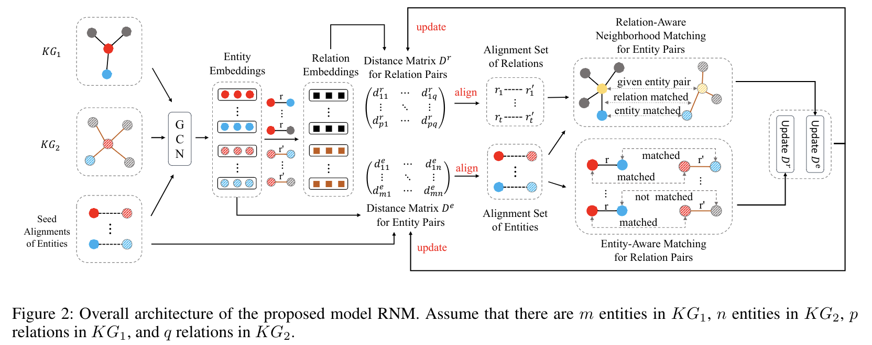
Overview of RNM
给定两个KGs和一组实体的种子对齐，使用具有类TransE正则化器的GCNs共同学习实体和关系的嵌入。之后，以半监督的方式迭代地对齐实体和关系。在每次迭代中，我们利用图结构信息，分别通过关系感知的邻域匹配模块和实体感知的实体匹配模块来确定新的实体和关系匹配对。
Notes:
对于实体对齐任务，我们的目标是找出其余的等价实体对。对于关系比对任务，我们的目标是从给定的两个KGs中找出具有相同含义的关系对。注意，本文中的关系比对是一个无监督任务

Slide 26
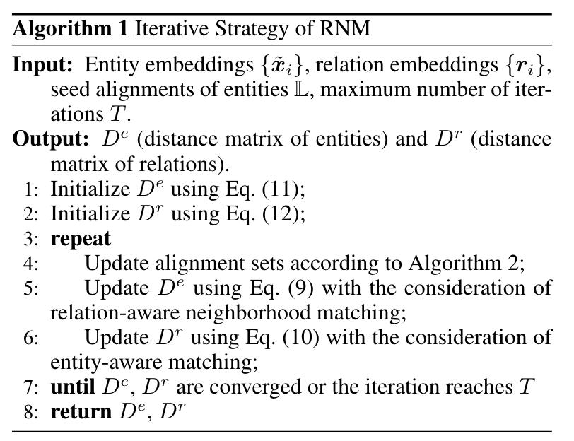
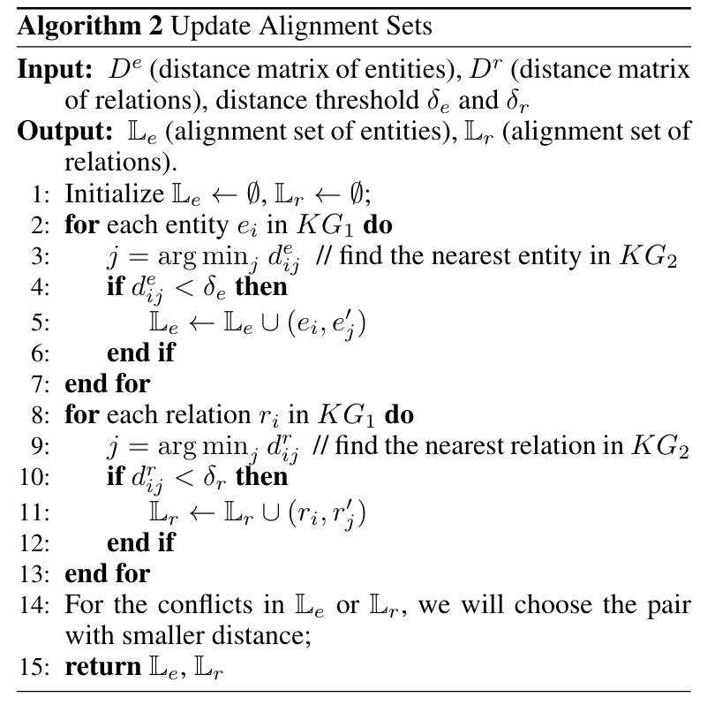
如果实体/关系间最小距离小于设定值，将其并入对齐的实体/关系集合。
更新距离矩阵，再次重复。

Slide 27
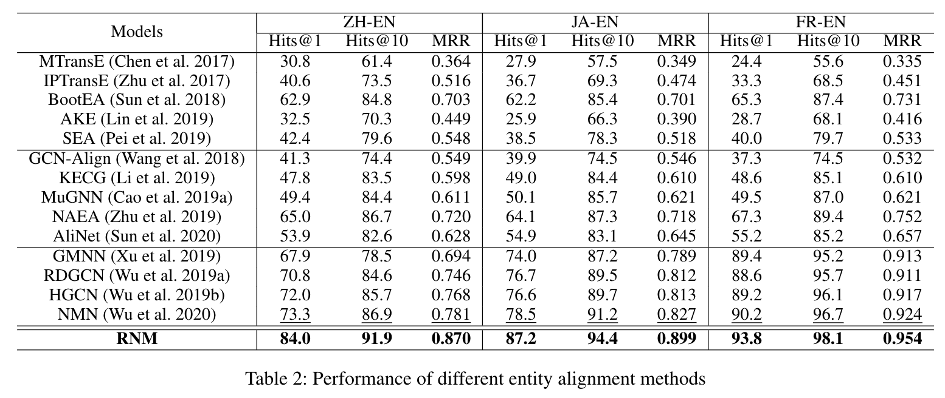
结果分析
NMN在所有基线中表现最好。改进可能来自其邻域匹配模块。然而，所提出的模型RNM在Hits@1上比NMN进一步提高了10.7%，8.7%，3.6%。这证实了基于关系的邻域匹配可以有效提高实体对齐的性能。
Notes:
在所有基于TransE的模型中，BootEA表现最好，因为它迭代地扩展种子对齐。这表明迭代策略可以显著提高实体对齐的性能。对于只考虑结构信息的基于GCN的模型，NAEA优于其他模型，可能是因为它在表示实体时同时考虑了邻近节点和关系。这证实了关系信息对实体对齐的重要性。

Slide 28
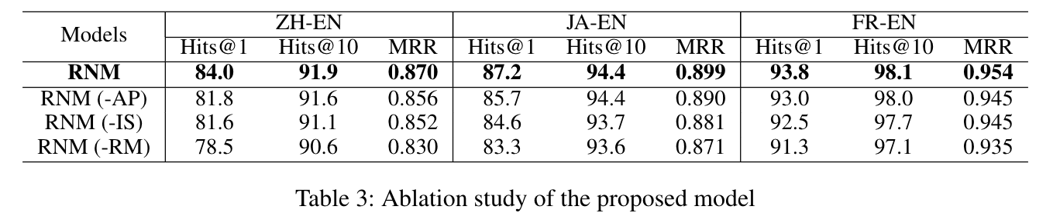
消融研究
(1)RNM (-AP)关系感知邻域匹配模块中不考虑对齐概率的模型RNM; (2)RNM (-IS)表示不采用迭代策略的RNM; (3)RNM (-RM)表示实体对匹配邻域时不考虑关系的RNM。
从实验结果可以看出，RNM (-RM)的性能下降幅度最大，这证实了在实体邻域匹配时考虑连接关系的重要性。
RNM (-IS)始终优于表2中的所有基线，这证实了所提出的关系感知邻域匹配模块的有效性。

Slide 29
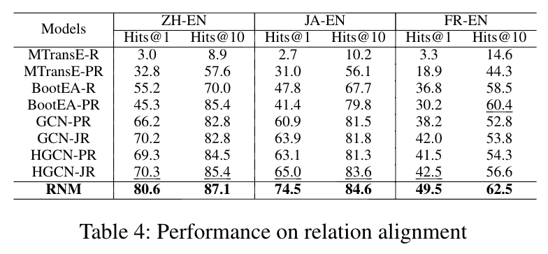
提出的RNM模型不仅可以用于实体对齐，也可以用于关系对齐。实验结果表明，提出的RNM模型性能优于所有基线。RNM通过匹配头部和尾部实体来对齐关系，这也进一步说明了实体对齐可以为关系对齐提供参考。
Notes:
-R表示关系对齐的原始模型，
-PR表示使用实体嵌入近似关系表示的模型，
-JR表示联合学习实体和关系的嵌入的模型。
BootEA强于MTransE因为引入了BootStrapping，GCN强于BootEA因为引入了语义信息。

